Slide 1


Culture et Institutions Européennes
Laurent Escriva

Slide 2

L’Europe, une approche globale
Une institution rejetée, vous l’aimez vous?
Une source de contraintes??
Mais pourtant porteuse d’espoir.

Slide 3
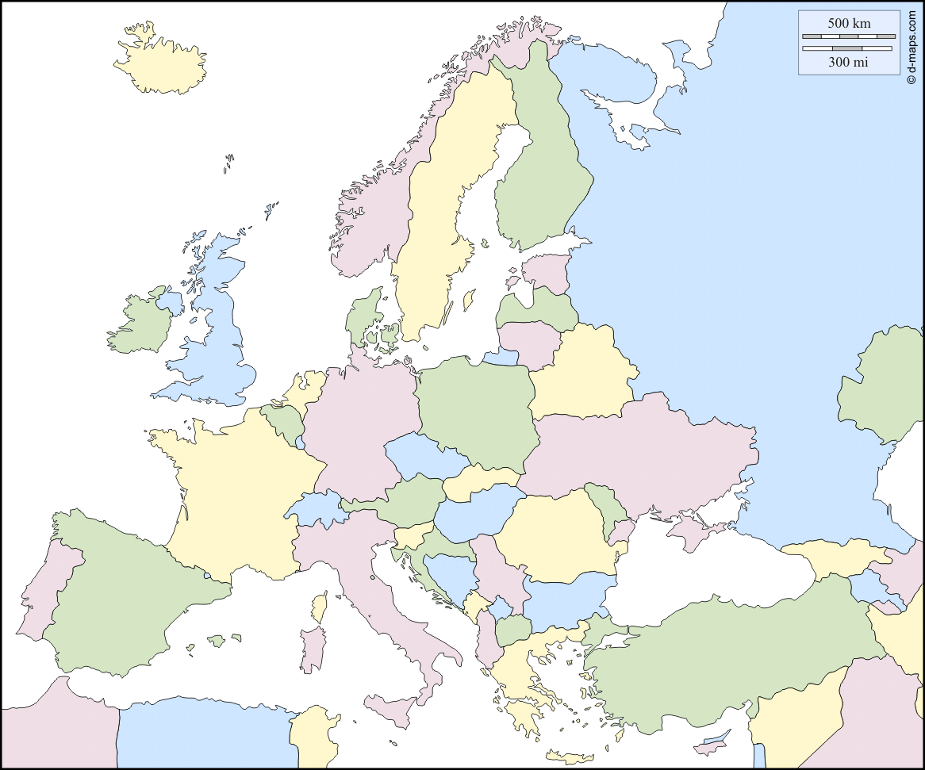

Slide 4

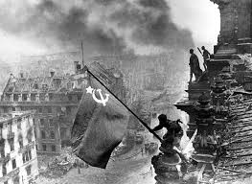
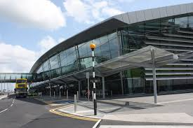
D’une logique de paix à une logique économique
Khaldei 2/05/45, Berlin
Aéroport de Dublin

Slide 5
I L’Europe, ancienne et méconnue
1) Une idée ancienne et des petits pas
Unir les pays d’Europe est une idée avancée par Sully, l’abbé St Pierre, Kant, Saint Simon et même Victor Hugo
Mais le congrès de La Haye (1948) marque un désir et déjà une opposition entre une simple coopération et le fédéralisme

Slide 6


Congrès de La Haye
CECA
Traité de Londres 5 mai 49
Traité de Paris 18 avril 51
-fin 23 juillet 2002

Slide 7
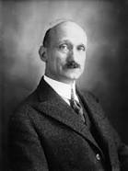
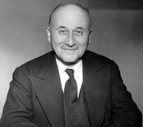
Mais le point de départ de l’aventure est le discours du 9 mai 50
Jean Monnet
Robert Schuman, prononce le discours
«L'Europe ne se fera pas d'un coup, ni dans une construction d'ensemble: elle se fera par des réalisations concrètes créant d'abord une solidarité de fait.»

Slide 8
Politique des petits pas
CECA
CED (communauté européenne de défense)
FAUX PAS
200 produits !!
UE
CEE

Slide 9
2) Une réalisation unique en son genre
L’Union européenne n’est ni l’Etat fédéral dont
rêvaient certains pères fondateurs
(Etats-Unis d’Europe), ni l’Europe confédérale
que proposait le général de Gaulle.
De Gaulle 1962 (à 1 min 56)
https://www.youtube.com/watch?v=0Ldd5mZrelU
Daniel Cohn-Bendit (2012)
http://www.francetvinfo.fr/monde/europe/video-cohn-bendit-prone-l-europe-federale_148917.html

Slide 10
Pour Jacques Delors, « l’Europe a besoin de tirer sa légitimité de deux sources, celle de l’Etat-Nation qu’incarne le Conseil européen et celle qui dérive directement de ses citoyens par le canal du Parlement européen ».
Derrière le concept de fédération d’Etats-Nations figurent deux sources de pouvoir :
les Etats, réalité incontournable chargée d’histoire,
les citoyens eux-mêmes directement appelés à s’exprimer par la voie du suffrage universel à l’échelle de l’UE.

Slide 11
La méthode communautaire se présente sous les traits d’un mélange de supranationalité et d’intergouvernementalité.
Elle implique l’existence d’institutions supranationales, telles que la Commission, le Parlement, la Cour de justice et la Banque centrale européenne.
Mais elle fait aussi une large place à la présence d’institutions intergouvernementales : le Conseil européen et le Conseil.
Cécile
Cette méthode s’efforce donc d’opérer l’équilibre entre l’intérêt général européen, dégagé par les institutions supranationales, et l’intérêt des Etats garanti par le Conseil européen et le Conseil.
Néanmoins, la supranationalité tend de plus en plus à prendre le pas sur l’intergouvernementalité.

Slide 12
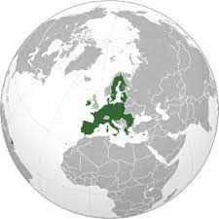
Aujourd’hui l’UE aurait une taille critique

Slide 13
II Elargissements et sorties
1) ...d’entrée
De manière évidente (?): les pays candidats doivent être Européens
Présentant un caractère démocratique
Avec une économie de marché

Slide 14
La procédure d’entrée
Le Parlement et chaque membre dispose d’un droit de véto. Et le conseil de l’Europe doit se prononcer à l’unanimité.
Deux phases doivent être distinguées :
La demande d’adhésion
L’Etat candidat adresse une demande d’adhésion au Conseil.
Le Parlement européen et les Parlements nationaux sont informés de cette candidature.
Le Conseil consulte alors la Commission européenne, qui évalue la capacité du candidat à satisfaire aux critères de Copenhague.
Le Conseil demande ensuite l’approbation du Parlement européen. En cas d’approbation par le Parlement européen, le Conseil doit voter à l’unanimité.
Le pays candidat se voit alors attribué le statut de « pays candidat à l’adhésion ».
Les négociations d’adhésion
Elle implique l’Etat candidat, les Etats membres de l’UE et la Commission européenne.
La Commission publie chaque année un dossier qui explique les avancées des négociations.

Slide 15
Point Ukraine les enjeux :
- Économiques
- Juridiques
- Politiques et géopolitiques

Slide 16
2) Les conditions de sortie
Prévue par l’article 50 du Traité sur l’Union Européenne la sortie d’un pays membre
est possible après négociation, vote au Parlement et approbation par le Conseil
Point Brexit les enjeux :
- Économiques
- Juridiques
- Politiques et géopolitiques

